Slide 1
テスト
１．テストの基本

Slide 2
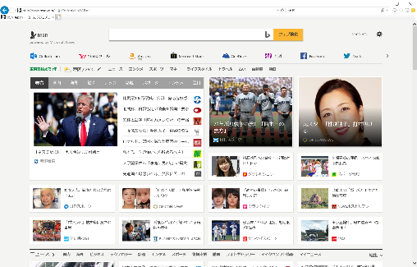

テストはシステムの品質を担保する作業です
解説
テストケースと呼ばれる手順書を作成して、その手順書に沿ってテストします。
テストケース
（手順書）

Slide 3
テストの目的
解説
テストの目的は大きく２つあります。
1
システムの仕様に沿った動作をするか
2
システムの不具合（怪しい動作）があるか

Slide 4
テストの種類
解説
テストの種類は大きく３つあります。
1
単体テスト・・・１つの画面で完結するテスト
（例）1つの画面内で入力項目のエラーチェック
2
結合テスト・・・複数画面の連携テスト
（例）入力画面から確認画面へ画面間のデータの受け渡し
3
総合テスト・・・ユーザー目線の運用テスト
（例）検索機能やデータ登録など、システムの全体的なチェック

Slide 5
テストのステークホルダー
解説
テストを行う時は、テスター（テストを行う人）と依頼元（テストケースを作る人）がいます
テスターと依頼元は、基本的は別人で担当します。
テストにおける観点が増えて不具合を見つけやすくなるためです。
※ただし、PJによっては１人でテストケースを作成して自分でテストする場合もあります。

Slide 6
テストケースを作る場合
解説
テストケースを作る場合に必須レベルの項目があります。
テストケースの必須項目は以下です。
・機能（どのシステム機能を）
・操作手順（どのような操作をすると）
・期待する動作（どのような仕様なのか）
・確認者（誰が）
・確認日付（いつ確認したか）
・備考（気になる点があるか）
・環境（PC/スマホ、ブラウザ、OSで確認したか）
Notes:
PJによってテストケースのフォーマットはさまざまです。
PJでテストケースの資料がない場合、ネットからフォーマットを取得してOKです。
必須項目だけは忘れないようにしましょう。

Slide 7
テストパターン
解説
テストは、あらゆるパターンのテストを行うことで、システムの品質を担保することができます。
代表的なテストパターンを紹介します。
下記の「網羅」についてググって調べてみましょう。
1
命令網羅
2
分岐網羅
3
条件網羅
それぞれの網羅について、メリット・デメリットを把握できればOKです。

Slide 8
テスト環境
解説
テスト環境は大きく３つあります。各テストを行う際は、事前にテスト環境を確認しましょう。
1
個人の開発環境・・・単体テスト/結合テスト用
個人環境なのでデバッグしたりテストデータを作りやすく、一番やりやすい
2
結合テスト環境・・・結合テスト用
本番に近い内容のテストデータが登録されているため、セキュリティ事故を懸念してテストで気を遣う
3
ステージング環境・・・総合テスト用
本番と同じテストデータが登録されていることが多く、セキュリティ事故を懸念してテストで気を遣う

Slide 9
テストで不具合を見つけた場合
解説
思いもよらない不具合を見つけた時は、焦らず内容を整理して、テストの依頼元へシェアしましょう。
テストで不具合を見つけた場合は
・どの機能が（システムの機能）
・どのような操作手順で（不具合の再現手順）
・どの環境で起こるのか（PC/スマホやOSやブラウザ）
を整理して、テスト依頼元へシェアしましょう。

Slide 10
PJスケジュールとテストの関係性
解説
PJスケジュールに対して、どこまでテストするのか、その優先順位についてです。
大きく２つの考え方があります。
・PJスケジュール優先
限られた期間内にできるだけのテストをする考え
・テスト優先
しっかりテストしないとリリースしない考え
※PJによって考え方はさまざまです。

Slide 11
【実習】テストケース作成・テスト実施
解説
これまで作成した「追加課題１」について単体テスト、結合テスト、総合テストをしましょう。
以下の流れでやってみましょう。
1
単体テストのテストケース作成
2
講師にテストケースをレビューしてもらう
3
自分でテストを実施
4
結合テスト、総合テストも上記①～③を実施
※テストケースのフォーマットは自由です（ネットの資料を活用してOKです）。
※今回は推奨環境（PC FireFox最新版、Chrome最新版、IE最新版のみ）とします。

